Slide 1
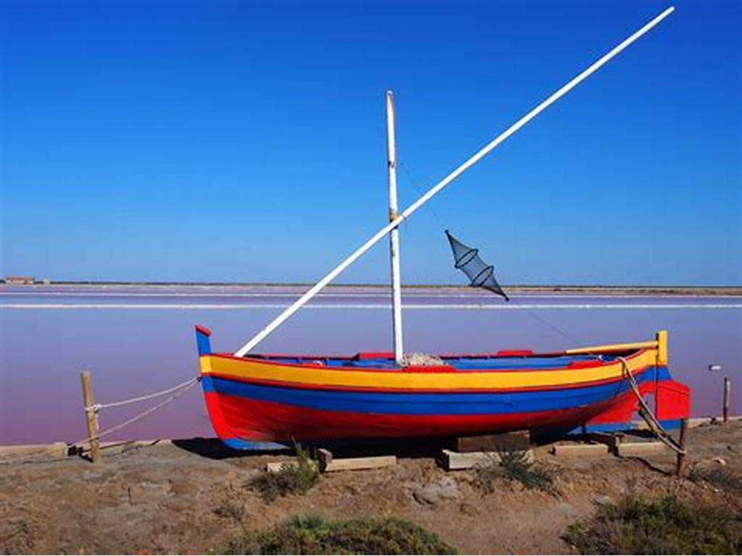




Journées ADPHSO-LAROPHA 2021
Retour d’expérience de la mise en œuvre du CEPRIM:
Centre d’Evaluation et de Prévention du Risque Iatrogène Médicamenteux
Dr A.di Castri
Dr P. Goma
Pr B.de Wazières
Dr JM.Kinowski
Dr H.Richard
Cindy Leparc
Gaëlle Percevault

Slide 2
L’IATROGENIE MEDICAMENTEUSE
Multiples intervenants dans le parcours, éloignement géographique
Difficultés d’accès aux soins, isolement
Fragilité, état cognitif altéré, douleur, exacerbation de la pathologie
Complexité de la thérapie, traitements inappropriés, interactions, tolérance
OMS, 2003
Représentation de la maladie et des traitements, adhésion
Journées ADPHSO-LAROPHA 2021

Slide 3




Concept du CEPRIM
Repérage
Consultations
HC/HDJ
Ville
Rétrocessions
Critères d’inclusion
Cas complexes
Intervention
HDJ SUIVI CEPRIM
PRIMO HDJ CEPRIM
Au moins 3 intervenants
Pharmacien
Psychologue
Suivi CHU
HDJ/Cs
Autres centres experts Programmes ETP
Assistante sociale
Médecin
Quatre intervenants
Suivi soins primaires
Journées ADPHSO-LAROPHA 2021

Slide 4
Bilan activité CEPRIM: novembre 2020 à avril 2021
Au total sur 6 mois
Nombre d’HDJ: 106
Nombre de patients: 78
44 femmes/34 hommes
Âge moyen: 63,5 ans
< 18 ans: 0 (1 18ans et 1 19 ans)
> 60 ans: 45
≥ 75 ans: 23 (29%)
Potentiel d’HDJ: 252
Remplissage moyen: 43% [23%-72%]
Patients non venus: 35% [24%-64%]
Journées ADPHSO-LAROPHA 2021

Slide 5
Suivis CEPRIM
Au total sur 6 mois
Propositions de suivi: 78
HDJ de suivi réalisées: 30
HDJ de suivi programmées: 35
HDJ n’ayant pas eu lieu (patients non venus): 13
Journées ADPHSO-LAROPHA 2021

Slide 6
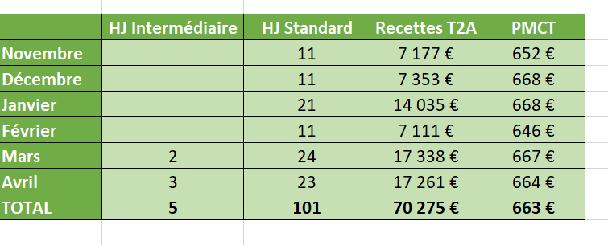
Bilan financier CEPRIM 6 mois
INSTRUCTION N° DGOS/R1/DSS/1A/2020/52 du 10 septembre 2020 relative à la gradation des prises en charge ambulatoires réalisées au sein des établissements de santé
Total RECETTES: 70 265 €
Total DEPENSES: 46 407 €
Journées ADPHSO-LAROPHA 2021

Slide 7
Action sociale CEPRIM
Au total sur 6 mois
Propositions d’accompagnement: 47 patients (60% des patients)
Nombre de patients ayant accepté l’accompagnement: 37
Actions sociales réalisées: 62
Soit 1,7 actions par patient
Nombre d’entretiens nécessaires avec le patient, la famille ou les partenaires (physiques ou téléphoniques): 137
Bilan accompagnement social des 37 patients:
-25 finalisés
-12 en cours
Journées ADPHSO-LAROPHA 2021

Slide 8
Bilan psychologue CEPRIM
Au total sur 6 mois
Primo-consultation:
- Nombre de patients vus: 74 (95%)
-55% patients déclarent ne jamais avoir rencontré une psychologue dans leur parcours de soins.
Au total:
99 consultations
58 propositions de suivi (59%) :
  69% suivi CEPRIM
  19% ré-aiguillage vers psychologue de service
  12% suivi par psychiatre / Psychologue de ville
- Pour les patients anxiodépressifs (n=47), remise d’un outil à visée de régulation émotionnelle pour 58% d’entre eux.
Journées ADPHSO-LAROPHA 2021

Slide 9
Bilan pharmaceutique CEPRIM
Au total sur 6 mois
Nombre d’HDJ: 105
Nombre de patients: 78
Nombre de lignes de traitement/patient: 9,5 [2;27]
% PA (65 ans + comorbidités ou > 75ans): 44 %
Interprétation du score de Trivalle:
  Fort: 53% de risque d’EIM
  Moyen: 32% de risque d’EIM
  Faible: 12% de risque d’EIM
Journées ADPHSO-LAROPHA 2021

Slide 10
Bilan pharmaceutique CEPRIM
Gestion des traitements: 79% autonome
Répartition Score de Girerd:
  Bonne observance : 14%
  Minime problème d’observance: 64%
  Mauvaise observance: 22%
Propositions de modifications thérapeutiques: 70%
En moyenne 3 propositions/patient [1-11]
73 remise d’outils au bon usage des médicaments
Journées ADPHSO-LAROPHA 2021

Slide 11
Bilan médical CEPRIM
Au total sur 6 mois
Score CHARLSON moyen: 2,77 [0;10]
  Score > 3: risque élevé avec évolution défavorable
IMC moyen= 29,9
Douleur chronique: 69% des patients
Troubles cognitifs: 20% des patients
Journées ADPHSO-LAROPHA 2021

Slide 12
Satisfaction patients
Au total sur 6 mois
Nombre d’HDJ: 105
Nombre de questionnaires remplis: 96 (91%)

Slide 13

Limites au développement
Création de service
Pas de référence pour le patient car structure n’existant pas au niveau national : méfiance vis-à-vis de ce que l’on ne connaît pas
Période COVID ++
Limitation d’activité:
  Période difficile de recrutement de médecins (concurrence +++ avec les besoins médicaux pour la mise en œuvre de la vaccination COVID)
  Profil médecin particulier: appétence/ compétences pour l’iatrogénie, médecine générale, rôle de coordonnateur de soins
Plan de communication difficile à mettre en œuvre au regard des restrictions sanitaires
Recrutement patientèle difficile: surtout en interne / par l’équipe pharmaceutique
Journées ADPHSO-LAROPHA 2021

Slide 14

Perspectives
Recrutement de temps médical +++
Création de parcours de soins intriqués avec le CEPRIM:
  Neurologie (post-AVC complexe)
  Oncogériatrie
  Rhumatologie
Proposition d’utiliser les locaux CEPRIM et son personnel comme plateforme d’HDJ pour d’autres services
Perspective d’avoir à disposition une application numérique permettant d’optimiser le suivi des patients et leur venue au CEPRIM et de garder le lien hors les murs
Développement de sujets de recherche autour du CEPRIM
Journées ADPHSO-LAROPHA 2021

Slide 15
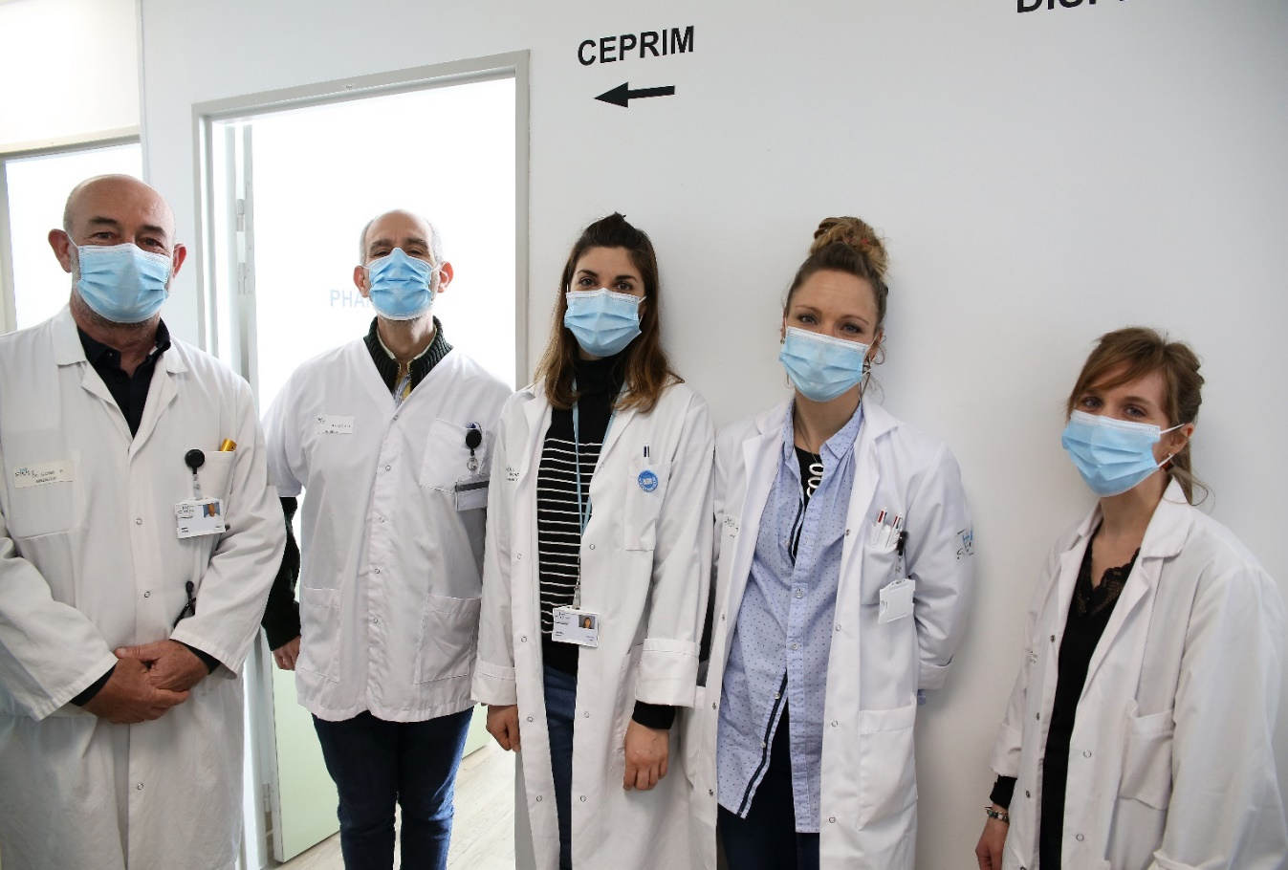
Merci pour votre attention !
Notes:
Phrases patients au sujet du CEPRIM
« un espace où le malade est considéré dans sa globalité »
« un endroit où l’on prend le temps de nous écouter »
« on se sent moins seul dans le parcours de soins »
« aide inespérée pour la prise en charge des malades »

